Slide 1




Бутактануу (шарттуу) if else оператору
Алгоритм деген эмне?
Алгоритм – бул тапшырманы аткаруу же маселени чечуу учун аныкталган корсотмолордун ырааттуулугу. Ал каалаган натыйжага алып бара турган кадам-кадам планын билдирет.
If else оператору алгоритм (программа) ичиндеги инструкцияларды шарттуу турдо камсыз кылат
If – эгерде
еlse - же болбосо

Slide 2
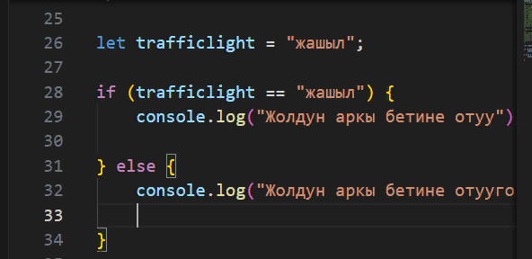
Башы
Жолдун бир жагына отуу
Жашыл жанып турабы
Жолдун бир жагына отуу
Жолдун аркы бетине отуу
Аягы

